Slide 1
Eletrônica Analógica
Aula 8 – Simulação de circuitos com transistores
Prof. Giancarlo Michelino Gaeta Lopes

Slide 2
Na aula passada
Circuitos com transistor:
Reta de carga e sua importância;
Capacitores de acoplamento e derivação;
Análise de circuitos amplificadores com transistor;

Slide 3
Nessa aula
Simulação e projeto de circuitos variados com transistor:
Circuitos de polarização;
Circuitos de chaveamento;
Circuitos amplificadores;

Slide 4
Simulação de circuitos de polarização

Slide 5
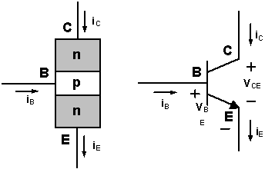
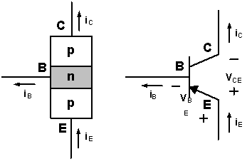
Transistor NPN e PNP
Símbolo
Fonte: https://goo.gl/images/QZficG
Fonte: https://goo.gl/images/QZfUsi
NPN
PNP

Slide 6

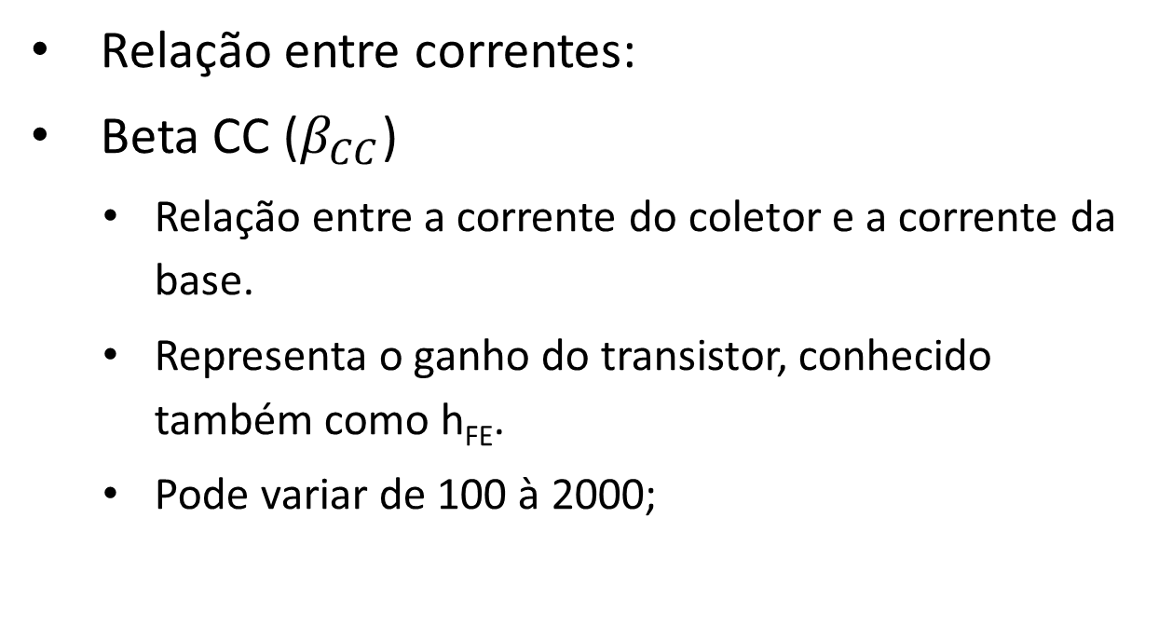
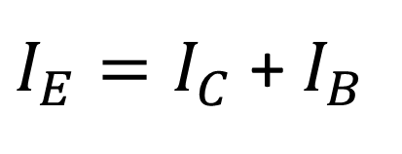

Variáveis Importantes
$I_{E}=I_{C}$ + $I_{B}$
Relação entre correntes:
Beta CC ($β_{CC}$)
Relação entre a corrente do coletor e a corrente da base.
Representa o ganho do transistor, conhecido também como h_{FE}.
Pode variar de 100 à 2000;
$$β_{CC}= \frac{I_{C}}{I_{B}}$$
$${I_{C}=β}_{CC}{∙I}_{B}$$

Slide 7
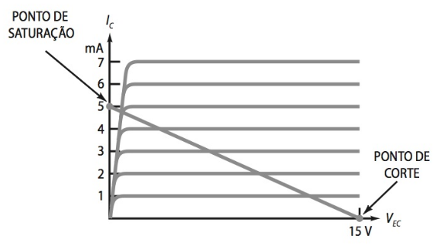
Reta de Carga
Ponto de Operação ou Ponto Quiescente:
Região de Saturação.
Região de Corte.
Região Ativa.
REGIÃO ATIVA
Fonte: https://goo.gl/images/U34BkD

Slide 8
Polarização do transistor
Polarização por divisor de tensão.
Tensão de R₂ polariza a base.
Corrente de base muito pequena;
Corrente de coletor = corrente de emissor;
Fonte: elaborada pelo autor.

Slide 9
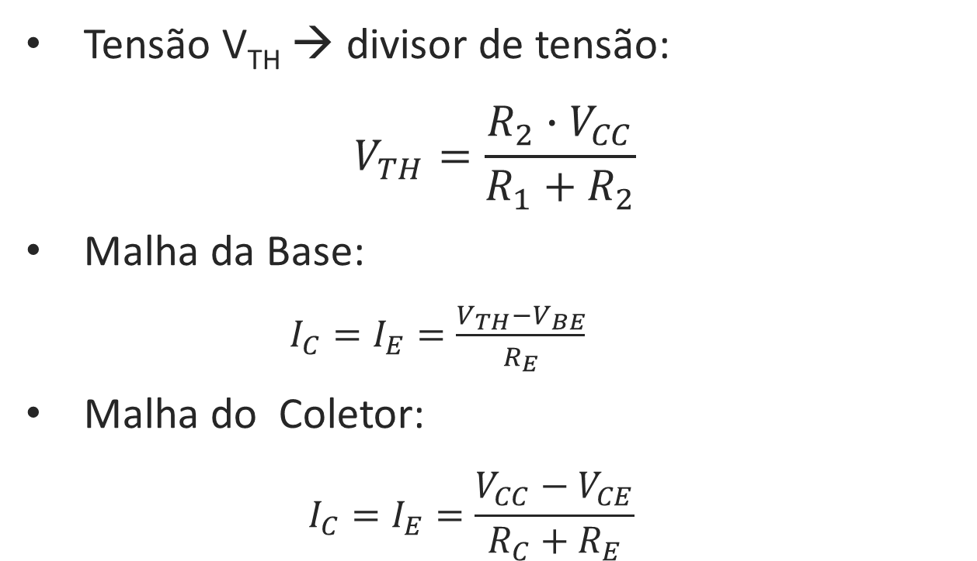
Polarização por divisor de tensão
Tensão V_{TH} → divisor de tensão:
$$V_{TH}=\frac{{R_{2}∙V}_{CC}}{R_{1}+R_{2}}$$
Malha da Base:
$I_{C}=I_{E}=\frac{{V_{TH}−V}_{BE}}{R_{E}}$
Malha do Coletor:
$$I_{C}=I_{E}=\frac{{V_{CC}−V}_{CE}}{R_{C}+R_{E}}$$
Fonte: elaborada pelo autor.

Slide 10
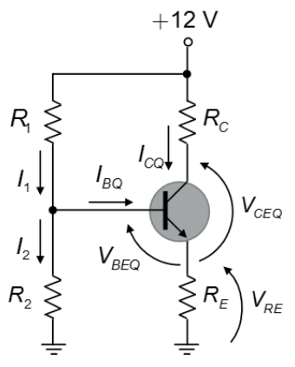
Procedimento 1
Projete um circuito de polarização por divisor de tensão e verifique as tensões e correntes no simulador;
Fonte: TEIXEIRA, 2018, pg 38.

Slide 11
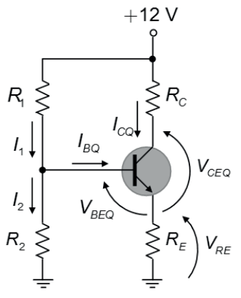



Consultando o datasheet, temos:
Calculando a corrente de base quiescente:
Como o ganho é alto, podemos considerar
Fonte: Teixeira (2018, pg 50).

Slide 12



Parar o projeto, vamos fazer V_{RE} como um décimo de V_{cc}:
Resolvendo a malha do coletor/emissor:
O resistor do emissor fica:
Fonte: Teixeira (2018, pg 50).

Slide 13
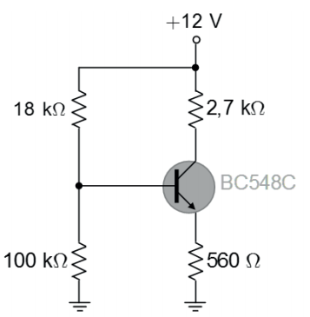



Para os outros resistores, vamos considerar
Fonte: Teixeira (2018, pg 52).

Slide 14
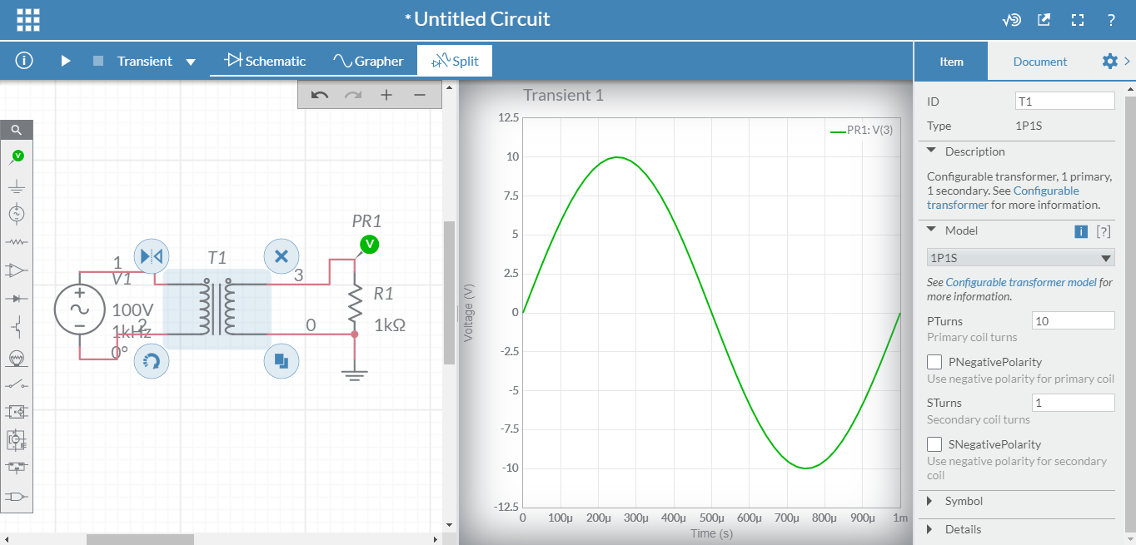
Multisim online
Simulador online: https://www.multisim.com/
Fonte: www.multisim.com

Slide 15
Transistor como chave

Slide 16
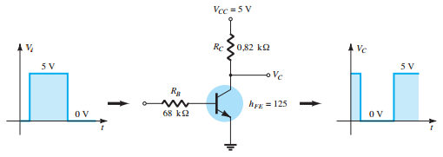
Transistor como chave
Utilizado no chaveamento de cargas;
Básico no acionamento a partir de sinais digitais;
Fonte: BOYLESTAD; NASHELSKY, 2013, pg 216.

Slide 17
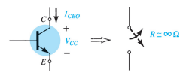

Transistor como Chave
O transistor operando como chave alterna entre dois estados, corte e saturação.
Projeto consiste normalmente em determinar a resistência a ser aplicada na base para que haja a condução de corrente desejada no coletor;
Fonte: BOYLESTAD; NASHELSKY, 2013, pg 218.

Slide 18
Exemplo – Transistor como chave
Calcule o valor da resistência R1 do circuito da figura para que o transistor acione uma carga de 1,2 A operando como chave. Utilize saturação forte e V_{BE} = 0,7 V.
Fonte: elaborada pelo autor.
Notes:
Explicar o que é saturação forte.

Slide 19
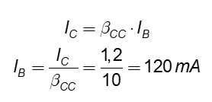
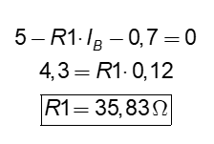
Fonte: elaborada pelo autor.

Slide 20
Procedimento 2
Projete o circuito da figura, para I_{c} = 15 mA;
V_{LED} = 2,1V, V_{BE} = 0,7 V, V_{CE SAT} = 0,3 V e Bcc = 10;
Simule e meça a corrente sobre o LED e as tensões sobre o transistor e LED;
Fonte: elaborada pelo autor.

Slide 21
Simulação de circuito amplificador

Slide 22
Montar o circuito da figura no simulador com tensão senoidal de entrada com 50 mVpp em 25 kHz;
elaborado pelo autor.

Slide 23
Realize a análise do circuito e obtenha o seu ganho;
Compare o ganho teórico com o obtido na montagem;
Analise as formas de onda em diferentes pontos do circuito;
Varie a tensão e frequência de entrada e analise os efeitos da saída;

Slide 24
Dúvidas?!

Slide 25
Recapitulando
Simulação de circuitos variados com transistor:
Circuitos de polarização;
Transistor como chave;
Circuitos amplificadores;

Slide 26


